Slide 1
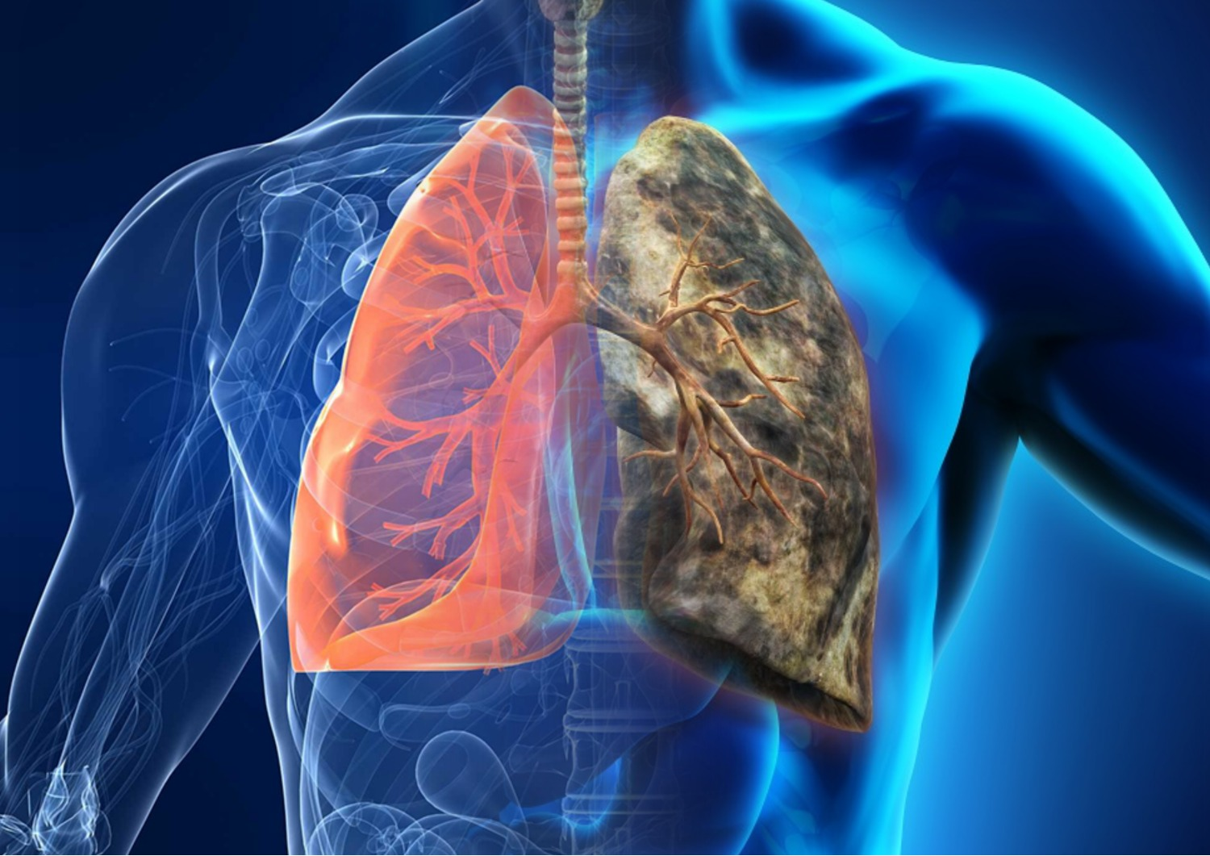
Рак легкого (диагностика, лечение, скрининг)
Выполнила: Мурдалова А.З. Проверил: д.м.н. проф. Кутуков В.В.

Slide 2
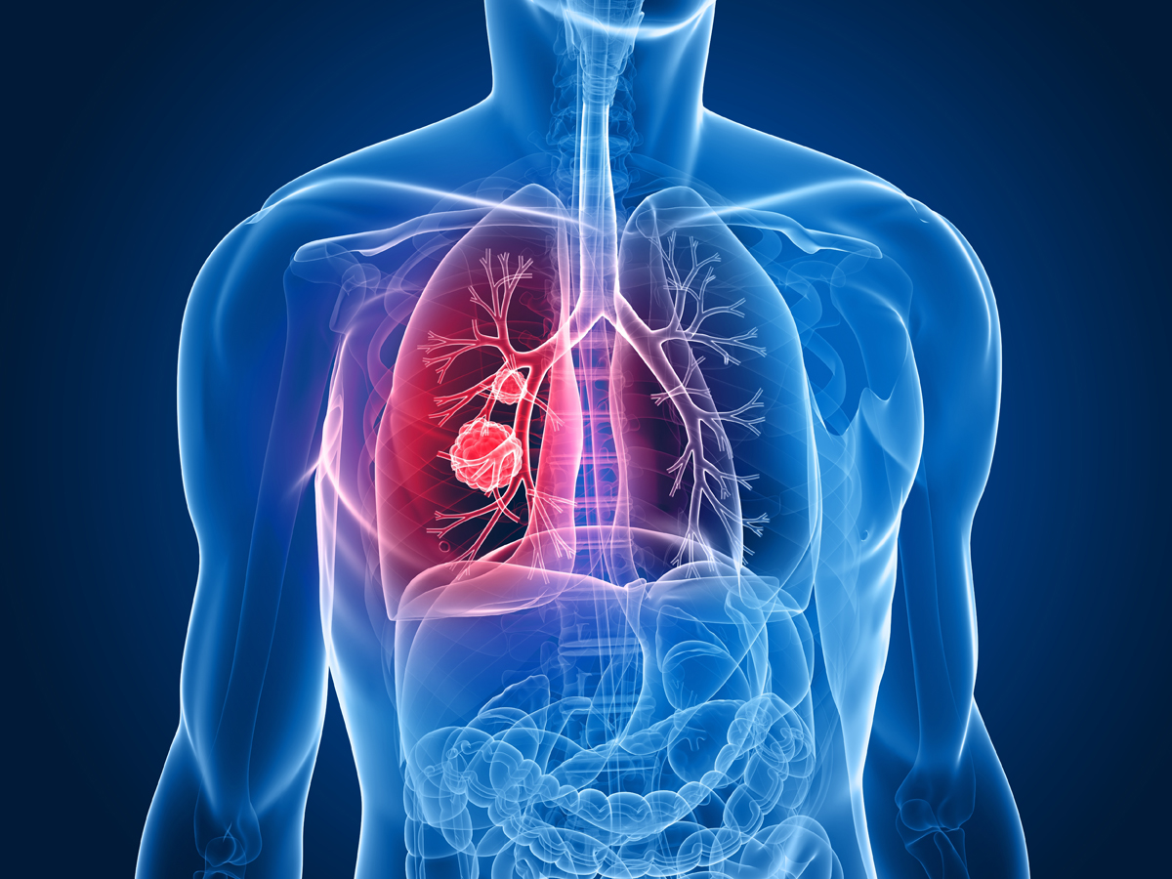
Рак легкого – собирательное понятие, объединяющее различные по происхождению, гистологической структуре, клиническому течению и результатам лечения злокачественные эпителиальные опухоли. Развиваются они из покровного эпителия слизистой оболочки бронхов, бронхиальных слизистых желёз бронхиол и лёгочных альвеол.

Slide 3
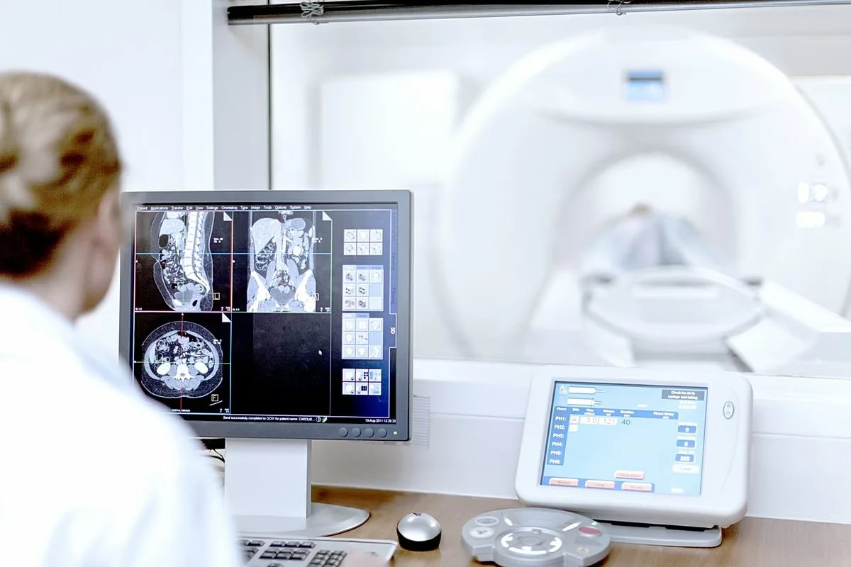
Диагностика
Жалобы и анамнез
Физикальное обследование
Лабораторные исследования
Инструментальные исследования

Slide 4
Жалобы и анамнез
Выраженность клинической симптоматики при раке легкого зависит от клинико-анатомической формы новообразования, его гистологической структуры, локализации, и типа роста опухоли, характера метастазирования, сопутствующих воспалительных изменений в бронхах и легочной ткани.
• Кашель при центральном раке легкого у большинства больных сухой, временами надсадный.
• Кровохарканье может проявляться в виде прожилок алой крови в мокроте или в виде диффузно окрашенной.
• Одышка выражена тем ярче, чем крупнее просвет поражённого бронха при центральном раке или зависит от размера периферической опухоли.
• Боль в грудной клетке различной интенсивности на стороне поражения.

Slide 5
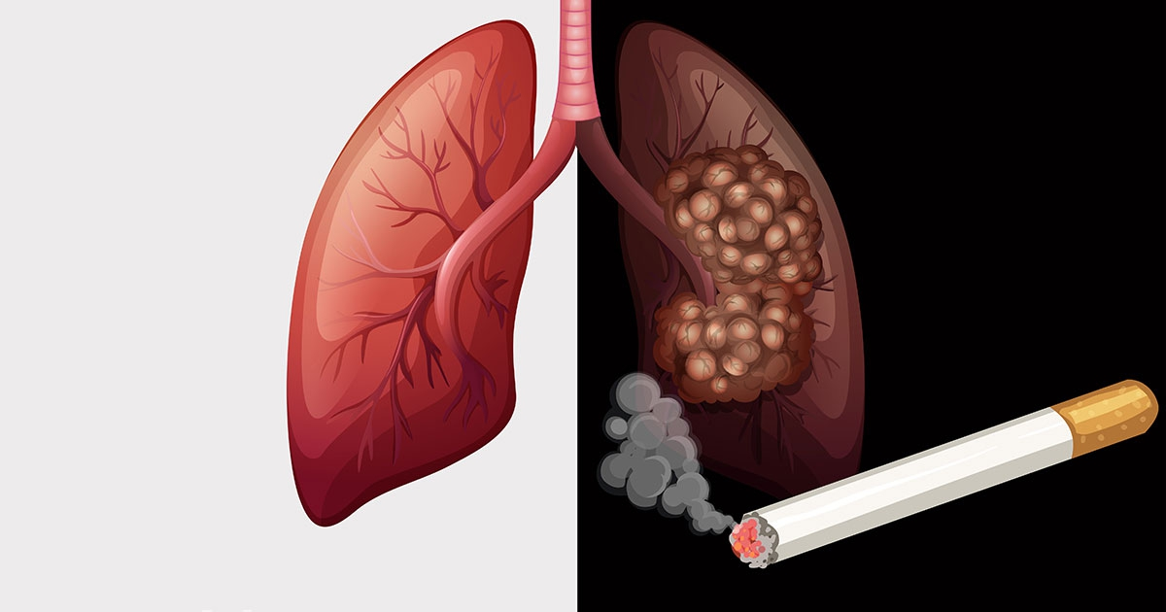
При сборе анамнеза рекомендуется обращать внимание на статус курения, профессиональные вредности.

Slide 6
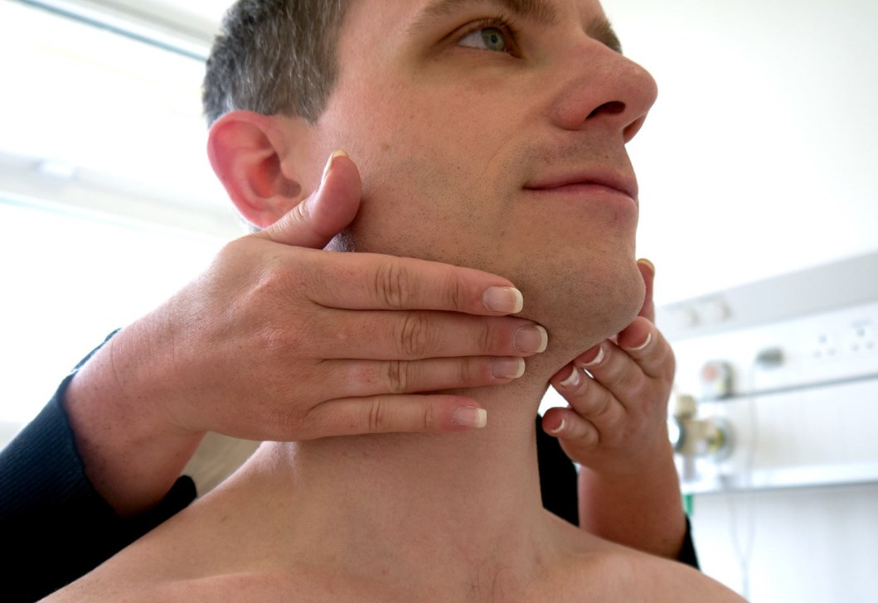
Физикальное обследование
Рекомендуется тщательный физикальный осмотр, включающий пальпацию шейно-надключичных зон, оценка нутритивного статуса.

Slide 7
Лабораторная диагностика
Рекомендуется выполнять: развернутые клинический и биохимический анализы крови, исследование свёртывающей системы крови, анализ мочи.

Slide 8
Инструментальная диагностика
-Рентгенологическая диагностика
-Компьютерная томография органов грудной клетки
-Фибробронхоскопия
-Диагностическая видеоторакоскопия и торакотомия
-Определение опухолевых маркеров

Slide 9
Рентгенологическая диагностика
Решающее значение в рентгенологической диагностике центрального рака лёгкого имеют проявления стеноза бронха (сегментарного или долевого): экспираторная эмфизема, гиповентиляция, ателектаз, отчётливо видимые на обзорных рентгенограммах в прямой и боковой проекциях. Эти симптомы раньше обнаруживают при эндобронхиальном росте опухоли. При экзобронхиальном росте опухоль увеличивается вначале экспансивно в форме узла и лишь по достижении им определённых размеров, при сдавлении или прорастании бронха рентгенологически проявляются нарушения бронхиальной проходимости.
Томография, особенно в специальных проекциях, позволяет получить исчерпывающую информацию о состоянии бронхиального дерева (стеноз, окклюзия, протяжённость поражения), характере и степени распространения опухоли на лёгочную ткань, окружающие органы и структуры (средостение, плевра, грудная стенка, диафрагма, внутригрудные лимфатические узлы).

Slide 10
Рентгенологическую диагностику периферического рака лёгкого у абсолютного большинства больных начинают с анализа патологических изменений, ранее обнаруженных на флюорограммах. Распространённое мнение о преимущественно шаровидной форме периферического рака лёгкого относится к опухолям, диаметр которых превышает 3–4 см. Опухоль диаметром до 2 см чаще представляет собой полигональную тень в лёгочной паренхиме с неодинаковыми по протяжённости сторонами и напоминает звёздчатый рубец.
Относительно редко опухоль с самого начала имеет овальную или округлую форму. Характерна нечёткость, как бы размытость контуров тени. Опухолевая инфильтрация окружающей лёгочной ткани приводит к образованию вокруг узла своеобразной лучистости (corona maligna). Полицикличность и лучистость контуров более характерны для недифференцированных форм рака, что, вероятно, обусловливает их быстрый рост и высокие инвазивные свойства.

Slide 11
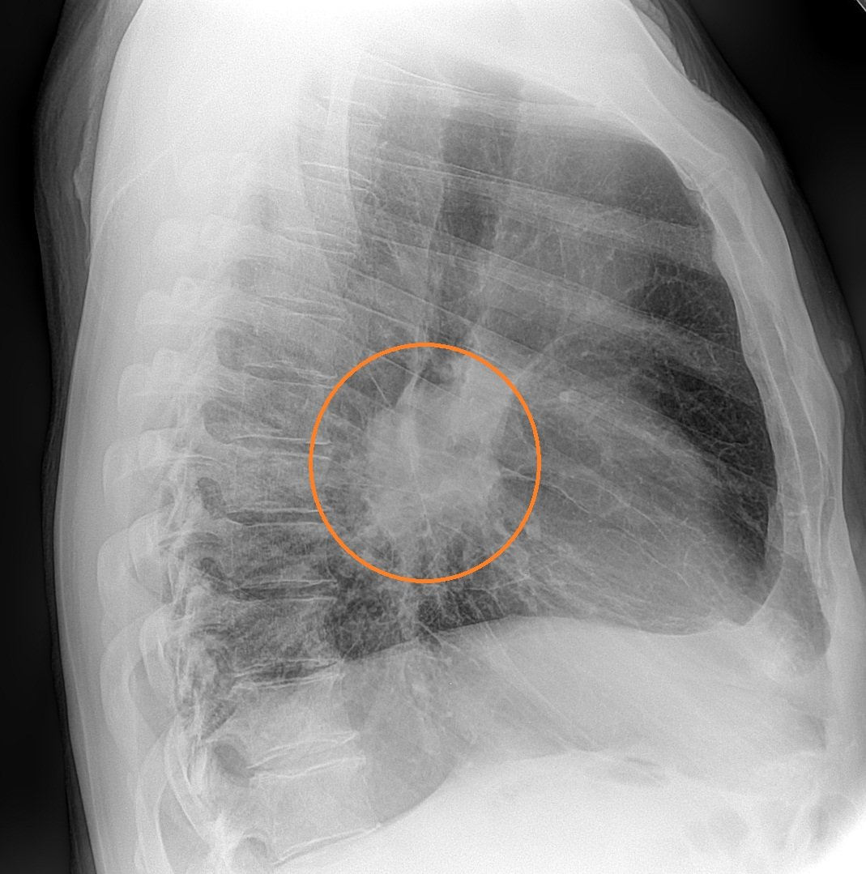
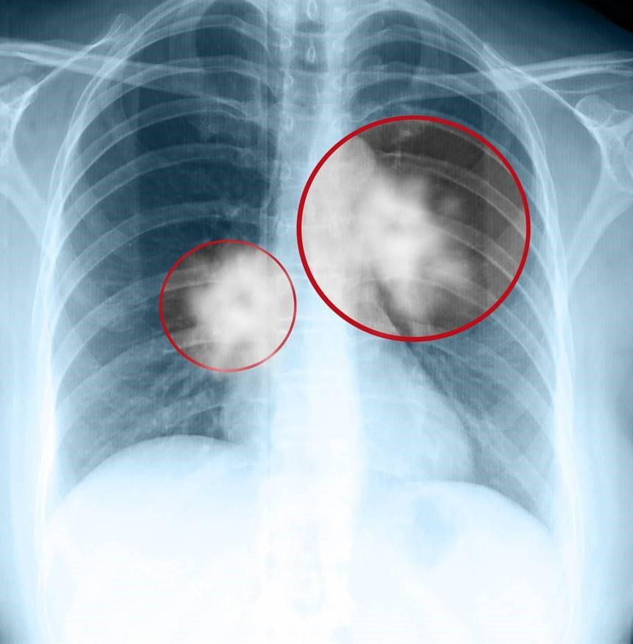

Slide 12
Компьютерная томография органов грудной клетки Метод КТ является основным в первичной диагностике местной распространенности опухолевого процесса в грудной клетке, при динамическом наблюдении после хирургического, лучевого и химиотерапевтического лечения. Это обусловлено высокой разрешающей способностью метода, позволяющего на ранних этапах выявить семиотические признаки злокачественности.
Современные возможности КТ позволяют не только диагностировать центральный рак до появления симптомов нарушения вентиляции легочной ткани, но выявлять начальные его формы, включая перибронхиально (разветвленная, узловая) растущие опухоли. Информативность КТ в первичной диагностике центрального рака легкого сопоставима с таковой при фибробронхоскопии, превышая последнюю при перибронхиальном росте опухоли. Применение методики внутривенного болюсного контрастного исследования позволяет улучшить результативность КТ диагностики.

Slide 13
Наиболее характерной КТ–картиной периферического рака легкого до 3 см в диаметре при стандартной методике исследования являются: образование шаровидной или овоидной форы со спикулообразными либо мелкобугристыми контурами, преимушественно однородной структуры. Симптом «лимфогенной дорожки» к корню или плевре, чаще характерный для рака легкого, определяется не во всех наблюдениях. Реакция висцеральной плевры над периферическим узлом – «пупковидное втяжение плевры», являющийся относительным симптомом первичного рака легкого, выявляется только у трети больных. По мере увеличения размеров опухоли (свыше 3 см) чаще выявляют неправильно округлую или многоузловую форму новообразования, появляются крупнобугристые очертания и неоднородность структуры за счет участков некроза или распада.

Slide 14
Фибробронхоскопия Бронхологическое исследование относят к основным и обязательным методам диагностики рака легкого. Оно позволяет не только визуально исследовать гортань, трахею и все бронхи, непосредственно увидеть локализацию опухоли, определить границы ее распространения, косвенно судить об увеличении лимфатических узлов корня легкого и средостения, но и произвести биопсию для гистологического исследования, получить материал (браш-биопсия, мазки-отпечатки, соскоб или смыв из бронхиального дерева) для цитологического изучения, т.е. морфологически подтвердить диагноз и уточнить гистологическую структуру опухоли.
В последние годы все шире используются диагностические аппараты, заключающие в себя возможности рентгеноэндоскопии, эндосонографии и флюоресцентной эндоскопии. Наиболее перспективным методом выявления скрытых микроочагов рака слизистой оболочки считается флюоресцентная эндоскопия, основанная на эффекте аутофлюоресценции и регистрации концентрации в опухоли эндогенных фотосенсибилизаторов.

Slide 15
Диагностическая видеоторакоскопия и торакотомия Диагностические операции в большей степени показаны пациентам с периферическим шаровидным образованием в легком, когда совокупность результатов перечисленных ранее методов диагностики не позволяет верифицировать процесс, а вероятность злокачественной опухоли остается высокой. После интраоперационной ревизии и срочной морфологической диагностики в зависимости от клинической ситуации операцию завершают адекватным объемом удаления легочной ткани, а при злокачественном процессе дополняют медиастинальной лимфаденэктомией. Показания к диагностической видеоторакоскопии: экссудативный плеврит неясной этиологии; первичные опухоли плевры; необходимость определения стадии рака легкого; метастазы опухоли в легком и по плевре; диссеминированные заболевания легких; злокачественные опухоли средостения; лимфаденопатия средостения

Slide 16
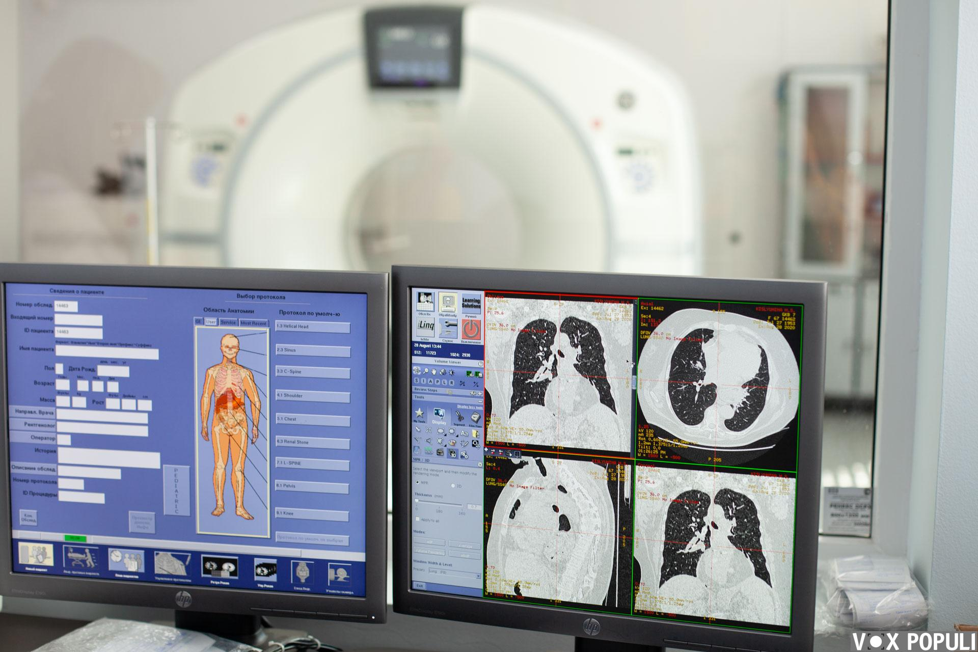
Рекомендуется выполнить ПЭТ-КТ при подозрении на метастазы по данным КТ или МРТ в случаях, когда их подтверждение принципиально меняет тактику лечения.

Slide 17
Определение опухолевых маркеров
Опухолевые маркеры могут помочь в дифференциальной диагностике и оценке эффективности проводимого лечения. При раке легкого, в зависимости от его гистологической структуры, возможно определение следующих маркеров:
нейронспецифическая энолаза (НСЕ) и раково-эмбриональный антиген (РЭА) при мелкоклеточном;
цитокератиновый фрагмент (CYFRA 21-1), маркер плоскоклеточного рака (SCC), РЭА при плоскоклеточном;
РЭА, CYFRA 21-1, СА-125 при аденокарциноме;
CYFRA 21-1, SCC, РЭА при крупноклеточном раке.

Slide 18
Рекомендуется уточнение морфологической формы рака легкого – аденокарцинома/плоскоклеточный, в том числе, с использованием иммуногистохимического исследования.
При выявлении неплоскоклеточного (в том числе, диморфного) рака рекомендовано проведение молекулярно-генетических исследований (гистологический или цитологический материал) на наличие активирующих мутаций гена EGFR (19 и 21 экзоны) и транслокации ALK, ROS1.
Молекулярно-генетическое тестирование может быть оправдано и в случаях плоскоклеточного рака или при затруднении (мало материала) в определении гистологического подтипа у некурящих молодых больных. Рекомендуется проводить гистологическое исследование хирургически удаленного опухолевого препарата.

Slide 19
Лечение
Противоопухолевое лечение включает в себя хирургический метод (является ведущим), химиотерапию, лучевую, таргетную и иммунотерапию, либо их комбинацию.
Хирургическое лечение больных раком легкого подразумевает удаление органа
(пневмонэктомия) или его анатомическую (билобэктомия, лобэктомия, сегментэктомия) и неанатомическую (сублобарную) резекцию с очагом болезни, внутрилегочными, корневыми и средостенными лимфатическими узлами. Медиастинальная лимфодиссекция (удаление клетчатки с лимфатическими узлами регионарных зон метастазирования) является обязательным этапом операции независимо от объема удаляемой легочной ткани.

Slide 20
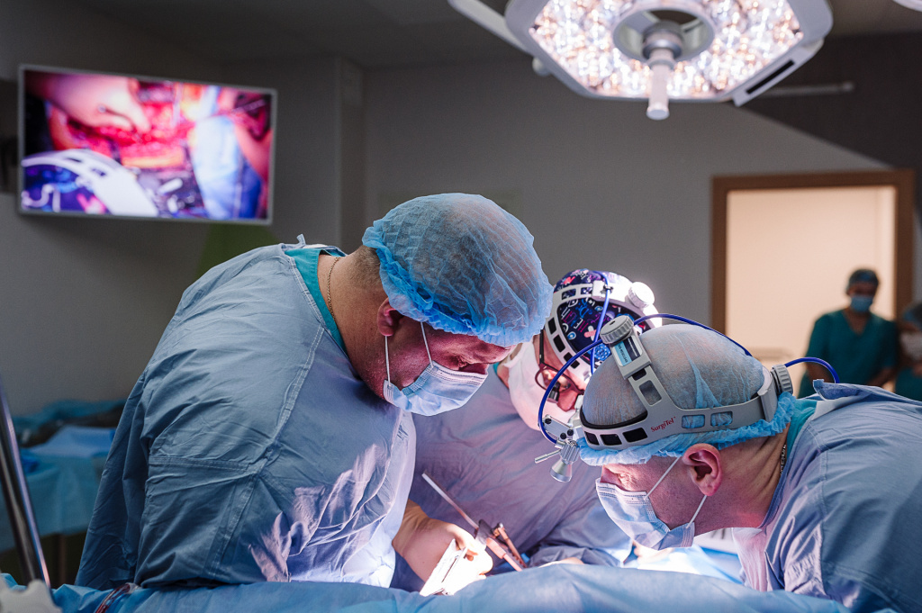
Лечение больных немелкоклеточным раком легкого.
Хирургическое лечение. Стандартная операция — резекция легкого (лобэктомия или билобэктомия). В рамках онкологического радикализма и для более точного хирургического стадирования необходимо выполнять систематическую медиастинальную лимфодиссекцию. Лучевую терапию применяют как самостоятельное лечение, а также в сочетании с хирургическим или химиотерапевтическим методом. Консервативное лечение : адъюватная ХТ проводится в дополнение к локальным (хирургическому и лучевому) методам лечения и позволяет снизить риск рецидива болезни, часто применяемыми комбинациями являются сочетания винорельбина и цисплатина.

Slide 21
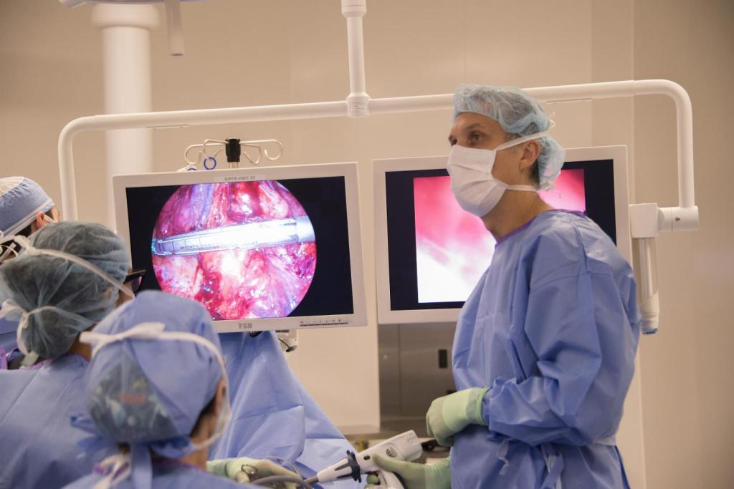
Лечение больных мелкоклеточным раком легкого.
Хирургическое лечение возможно только в ранних стадиях МРЛ – при первичной опухоли Т1–2 без регионарных метастазов либо с поражением бронхопульмональных лимфоузлов (N1).
При локализованной стадии МРЛ стандартом лечения является химиолучевая терапия. При распространенной стадии МРЛ стандартом лечения является ХТ по схеме EP или EC (этопозид+цисплатин или этопозид+карбоплатин) 4-6 циклом с интервалом 3 недели между циклами.

Slide 23
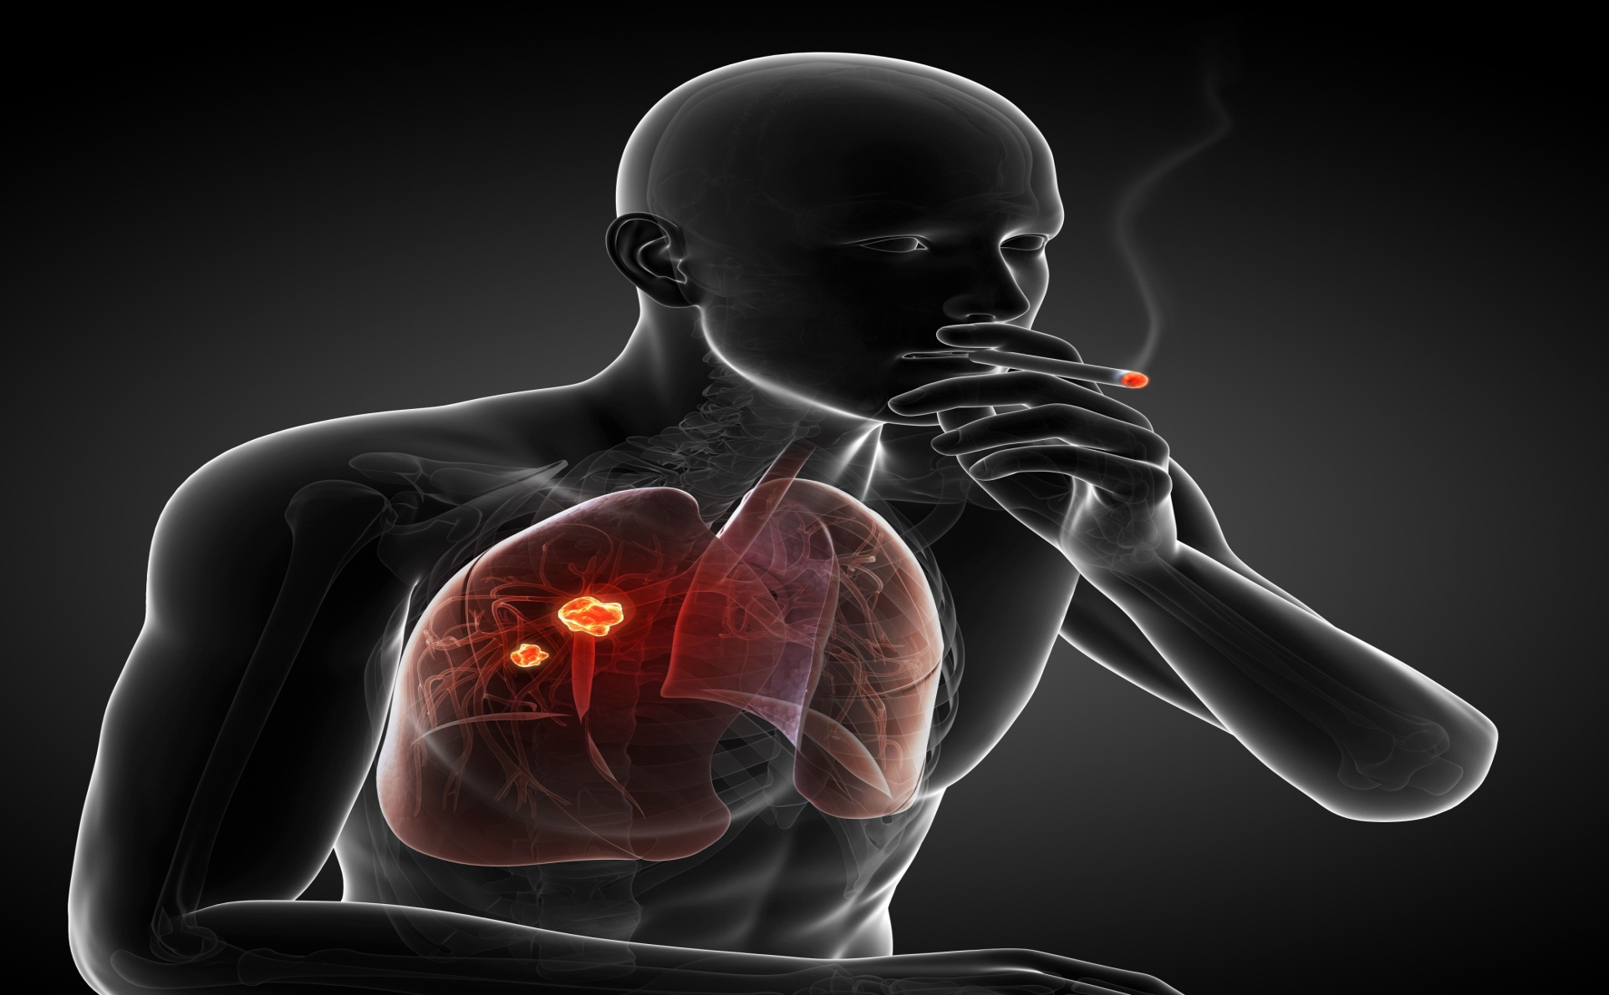
БЛАГОДАРЮ ЗА ВНИМАНИЕ!

